Slide 1

第十章 群与环
主要内容
群的定义与性质
子群与群的陪集分解
循环群与置换群
环与域

Slide 2
10.1 群的定义与性质
半群、独异点与群的定义
半群、独异点、群的实例
群中的术语
群的基本性质

Slide 3
半群、独异点与群的定义
定义10.1
(1) 设V=<S, ∘ >是代数系统，∘为二元运算，如果∘运算是可
结合的，则称V为半群.
(2) 设V=<S,∘>是半群，若e∈S是关于∘运算的单位元，则称V
是含幺半群，也叫做独异点. 有时也将独异点V 记作
V=<S,∘,e>.
(3) 设V=<S,∘>是独异点，e∈S关于∘运算的单位元，若
∀a∈S，a⁻¹∈S，则称V是群. 通常将群记作G.

Slide 4
实例
例1
(1) <Z⁺,+>,<N,+>,<Z,+>,<Q,+>,<R,+>都是半群，+是普通加
法. 这些半群中除<Z⁺,+>外都是独异点
(2) 设n是大于1的正整数，<M_{n}(R),+>和<M_{n}(R),·>都是半
群，也都是独异点，其中+和·分别表示矩阵加法和矩阵
乘法
(3) <P(B),⊕>为半群，也是独异点，其中⊕为集合对称差运算
(4) <Z_{n}, ⊕>为半群，也是独异点，其中Z_{n}={0,1,…,n−1}，⊕
为模n加法
(5) <A^{A},◦>为半群，也是独异点，其中◦为函数的复合运算
(6) <R*,◦>为半群，其中R*为非零实数集合，◦运算定义如
下：∀x, y∈R*, x◦y=y

Slide 5
实例
例2 设G={ e, a, b, c }，G上的运算由下表给出，称为Klein
四元群

 | e a b c
e a b c | e a b c a e c b b c e a c b a e
特征：
1. 满足交换律
2. 每个元素都是自己的逆元
3. a, b, c中任何两个元素运算结
果都等于剩下的第三个元素

Slide 6
有关群的术语
定义10.2 (1) 若群G是有穷集，则称G是有限群，否则称为无
限群. 群G 的基数称为群 G 的阶，有限群G的阶记作|G|.
(2) 只含单位元的群称为平凡群.
(3) 若群G中的二元运算是可交换的，则称G为交换群或阿贝
尔 (Abel) 群.
实例：
<Z,+>和<R,+>是无限群，<Z_{n},⊕>是有限群，也是 n 阶群.
Klein四元群是4阶群. <{0},+>是平凡群.
上述群都是交换群，n阶(n≥2)实可逆矩阵集合关于矩阵乘法
构成的群是非交换群.

Slide 7
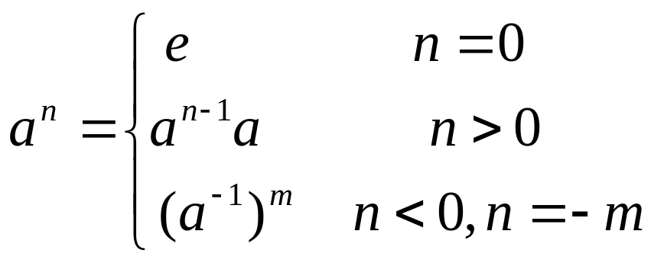
群中元素的幂
定义10.3 设G是群，a∈G，n∈Z，则a 的 n次幂.

群中元素可以定义负整数次幂.
在<Z₃,⊕ >中有
 2⁻³ = (2−1 )³ = 1³ = 1⊕1⊕1 = 0
在<Z,+>中有
(−2)⁻³ = 2³ = 2+2+2 = 6

Slide 8
元素的阶
定义10.4 设G是群，a∈G，使得等式 a^{k}=e 成立的最小正整数
k 称为a 的阶，记作|a|=k，称 a 为 k 阶元. 若不存在这样的正
整数 k，则称 a 为无限阶元.
例如，在<Z₆,⊕>中，
2和4是3阶元，
3是2阶元，
1和5是6阶元，
0是1阶元.
在<Z,+>中，0是1阶元，其它整数的阶都不存在.

Slide 9
群的性质：幂运算规则
定理10.1 设G 为群，则G中的幂运算满足：
(1) ∀a∈G，(a⁻¹)⁻¹=a
(2) ∀a,b∈G，(ab)⁻¹=b⁻¹a⁻¹
(3) ∀a∈G，a^{n}a^{m} = a^{n+m}，n, m∈Z
(4) ∀a∈G，(a^{n})^{m} = a^{nm}，n, m∈Z
(5) 若G为交换群，则 (ab)^{n} = a^{n}b^{n}.

Slide 10
群的性质：方程存在惟一解
定理10.2G为群，∀a,b∈G，方程ax=b和ya=b在G中有解且
仅有惟一解.

Slide 11
群的性质：消去律
定理10.3 G为群，则G中适合消去律，即对任意a,b,c∈G 有
(1) 若 ab = ac，则 b = c.
(2) 若 ba = ca，则 b = c.
证明略
例4 设G = {a₁, a₂, … , a_{n}}是n阶群，令
a_{i}G = {a_{i}a_{j} | j=1,2,…,n}
证明： a_{i}G = G

Slide 12
群的性质：元素的阶
定理10.4 G为群，a∈G且 |a| = r. 设k是整数，则
(1) a^{k} = e当且仅当r | k
(2 )|a⁻¹| = |a|

Slide 13
10.2 子群与群的陪集分解
定义10.5 设G是群，H是G的非空子集，
(1) 如果H关于G中的运算构成群，则称H是G的子群, 记作H≤G.
(2) 若H是G的子群，且H⊂G，则称H是G的真子群，记作H<G.
例如 nZ (n是自然数) 是整数加群<Z,+> 的子群. 当n≠1时,
nZ是Z的真子群.
对任何群G都存在子群. G和{e}都是G的子群，称为G的平凡
子群.

Slide 14
子群判定定理1
定理10.5（判定定理一）
设G为群，H是G的非空子集，则H是G的子群当且仅当
(1) ∀a,b∈H有ab∈H
(2) ∀a∈H有a⁻¹∈H.

Slide 15
子群判定定理2
定理10.6 （判定定理二）
设G为群，H是G的非空子集. H是G的子群当且仅当∀a,b∈H
有ab⁻¹∈H.

Slide 16
子群判定定理3
定理10.7 （判定定理三）
设G为群，H是G的非空有穷子集，则H是G的子群当且仅当
∀a,b∈H有ab∈H.

Slide 17
典型子群的实例:生成子群
定义10.6 设G为群，a∈G，令H={a^{k}| k∈Z}，
则H是G的子群，称为由 a 生成的子群，记作<a>.

Slide 18
典型子群的实例:中心C
定义10.7 设G为群,令
C={a| a∈G∧∀x∈G(ax=xa)}，
则C是G的子群，称为G的中心.
对于阿贝尔群G，因为G中所有的元素互相都可交换，G的中
心就等于G. 但是对某些非交换群G，它的中心是{e}.

Slide 19
典型子群的实例:子群的交
例6 设G是群，H,K是G的子群. 证明
(1) H∩K也是G的子群
(2) H∪K是G的子群当且仅当 H⊆K 或 K⊆H

Slide 20
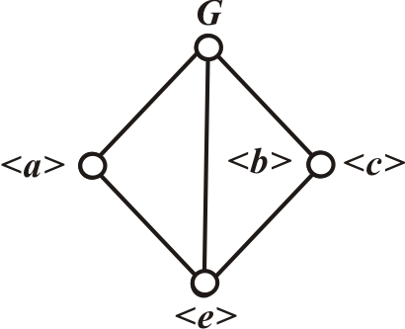
子群格
定义10.8 设G为群, 令
L(G) = {H | H是G的子群}
则偏序集< L(G), ⊆ >称为G的子群格
实例：
Klein四元群的子群格如下：
图1

Slide 21
陪集定义与实例
定义10.9 设H是G的子群，a∈G.令
Ha={ha | h∈H}
称Ha是子群H在G中的右陪集. 称a为Ha的代表元素.
例7 (1) 设G={e,a,b,c}是Klein四元群，H=<a>是G的子群.
H所有的右陪集是：
He={e,a}=H, Ha={a,e}=H, Hb={b,c}, Hc={c,b}
不同的右陪集只有两个，即H和{b,c}.

Slide 22
实例
(2) 设A={1,2,3}，f₁, f₂, …, f₆是A上的双射函数. 其中
f₁={<1,1>,<2,2>,<3,3>}， f₂={<1,2>,<2,1>,<3,3>}
f₃={<1,3>,<2,2>,<3,1>}， f₄={<1,1>,<2,3>,<3,2>}
f₅={<1,2>,<2,3>,<3,1>}， f₆={<1,3>,<2,1>,<3,2>}
令 G = {f₁, f₂, … , f₆}，则G 关于函数的复合运算构成群. 考虑
G 的子群H={f₁, f₂}. 做出 H 的全体右陪集如下：
Hf₁={f₁°f₁, f₂°f₁}=H , Hf₂={f₁°f₂, f₂°f₂}=H
Hf₃={f₁°f₃, f₂°f₃}={f₃, f₅}, Hf₅={f₁°f₅, f₂°f₅}={f₅, f₃}
Hf₄={f₁°f₄, f₂°f₄}={f₄, f₆}, Hf₆={f₁°f₆, f₂°f₆}={f₆, f₄}
结论： Hf₁=Hf₂，Hf₃=Hf₅，Hf₄=Hf₆. 

Slide 23
陪集的基本性质
定理10.8 设H是群G的子群，则
(1) He = H
(2) ∀a∈G 有a∈Ha
证 (1) He = { he | h∈H } = { h | h∈H } = H
(2) 任取 a∈G，由a = ea 和 ea∈Ha 得 a∈Ha

Slide 24
陪集的基本性质
定理10.9 设H是群G的子群，则∀a,b∈G有
  a∈Hb ⇔ ab⁻¹∈H ⇔ Ha=Hb
证 先证a∈Hb ⇔ ab⁻¹∈H
a∈Hb ⇔ ∃h(h∈H∧a=hb)
⇔ ∃h(h∈H∧ab⁻¹=h) ⇔ ab⁻¹∈H
再证 a∈Hb ⇔ Ha=Hb.
充分性. 若Ha=Hb，由a∈Ha 可知必有 a∈Hb.
必要性. 由 a∈Hb 可知存在 h∈H 使得 a =hb，即b =h⁻¹a
任取 h₁a∈Ha，则有
h₁a = h₁(hb) = (h₁h)b∈Hb
从而得到 Ha ⊆ Hb. 反之，任取h₁b∈Hb，则有
h₁b = h₁(h⁻¹a) = (h₁h⁻¹)a∈Ha
从而得到Hb ⊆ Ha. 综合上述，Ha=Hb得证.

Slide 25
陪集的基本性质
定理10.10 设H是群G的子群，在G上定义二元关系R：
∀a,b∈G, <a,b>∈R ⇔ ab⁻¹∈H
则 R是G上的等价关系，且[a]_{R} = Ha.
证 先证明R为G上的等价关系.
自反性. 任取a∈G，aa⁻¹ = e∈H ⇔ <a,a>∈R
对称性. 任取a,b∈G，则
<a,b>∈R⇒ab⁻¹∈H⇒(ab⁻¹)⁻¹∈H⇒ba⁻¹∈H⇒<b,a>∈R
传递性. 任取a,b,c∈G，则
<a,b>∈R∧<b,c>∈R ⇒ ab⁻¹∈H∧bc⁻¹∈H
⇒ ac⁻¹∈H ⇒ <a,c>∈R
下面证明：∀a∈G，[a]_{R} = Ha. 任取b∈G，
b∈[a]_{R} ⇔ <a,b>∈R ⇔ ab⁻¹∈H ⇔ Ha=Hb ⇔ b∈Ha

Slide 26
推论
推论 设H是群G的子群, 则
(1) ∀a,b∈G，Ha = Hb 或 Ha∩Hb = ∅
(2) ∪{Ha | a∈G} = G
证明：由等价类性质可得.
定理10.11 设H是群G的子群，则
 ∀a∈G，H ≈ Ha
证明 略

Slide 27
左陪集的定义与性质
设G是群，H是G的子群，H 的左陪集，即
aH = {ah | h∈H}，a∈G
关于左陪集有下述性质：
(1) eH = H
(2) ∀a∈G，a∈aH
(3) ∀a,b∈G，a∈bH ⇔ b−1a∈H ⇔ aH=bH
(4) 若在G上定义二元关系R，
 ∀a,b∈G，<a,b>∈R ⇔ b⁻¹a∈H
则R是G上的等价关系，且[a]_{R} = aH.
(5) ∀a∈G，H ≈ aH


Slide 28
Lagrange定理
定理10.12 （Lagrange）设G是有限群，H是G的子群，则
|G| = |H|·[G:H]
其中[G:H] 是H在G中的不同右陪集(或左陪集) 数，称为H在
G 中的指数.
证 设[G:H] = r，a₁,a₂,…,a_{r}分别是H 的r个右陪集的代表元素，
 G = Ha₁∪Ha₂∪…∪Ha_{r}
|G| = |Ha₁| + |Ha₂| + … + |Ha_{r}|
由|Ha_{i}| = |H|，i = 1,2,…,r, 得
|G| = |H|·r = |H|·[G:H]

Slide 29
Lagrange定理的推论
推论1 设G是n阶群，则∀a∈G，|a|是n的因子，且有a^{n} = e.
证 任取a∈G，<a>是G的子群，<a>的阶是n的因子.
<a>是由a生成的子群，若|a| = r，则
<a> = {a⁰=e,a¹,a²,…,a^{r−1}}
即<a>的阶与|a|相等, 所以|a|是n的因子. 从而a^{n} = e.
推论2 对阶为素数的群G，必存在a∈G使得G = <a>.
证 设|G| = p，p是素数. 由p≥2知G中必存在非单位元.
任取a∈G，a ≠ e，则<a>是G的子群. 根据拉格朗日定理，
<a>的阶是p的因子，即<a>的阶是 p或1. 显然<a>的阶不是1，
这就推出G = <a>.

Slide 30
Lagrange定理的应用
命题：如果群 G 只含 1 阶和 2 阶元，则 G 是Abel群.
证 设a为G中任意元素，有a⁻¹ = a. 任取 x, y∈G，则
xy = (xy)⁻¹ = y⁻¹x⁻¹ = yx，
因此G是Abel群.
例8 证明 6 阶群中必含有 3 阶元.
证 设G是6 阶群，则G中元素只能是1阶、2阶、3阶或6阶.
若G中含有6 阶元，设为a，则 a²是3 阶元.
若G中不含6 阶元，下面证明G中必含有3阶元. 如若不然，G
中只含1阶和2阶元，即∀a∈G，有a²=e，由命题知G是Abel
群. 取G中2阶元 a 和 b，a ≠ b，令 H = {e, a, b, ab}，则H 是
G的子群，但 |H| = 4，|G| = 6，与拉格朗日定理矛盾.

Slide 31
Lagrange定理的应用
例9 证明阶小于6 的群都是Abel群.
证 1 阶群是平凡的，显然是阿贝尔群.
2, 3和5都是素数，由推论2它们都是单元素生成的群，都是
Abel群.
设G是4阶群. 若G中含有4阶元，比如说a，则G=<a>，由上
述分析可知G是Abel群. 若G中不含4阶元，G中只含1阶和2
阶元，由命题可知G也是Abel群.

Slide 32
10.3 循环群与置换群
定义10.10 设G是群，若存在a∈G使得
 G={a^{k}| k∈Z}
则称G是循环群，记作G=<a>，称 a 为G 的生成元.
循环群的分类：n 阶循环群和无限循环群.
设G=<a>是循环群，若a是n 阶元，则
G = { a⁰=e, a¹, a², … , a^{n−1} }
那么|G| = n，称 G 为 n 阶循环群.
若a 是无限阶元，则
G = { a⁰=e, a^{±1}, a^{±2}, … }
称 G 为无限循环群.

Slide 33
10.4 环与域
定义10.12 设<R,+,·>是代数系统，+和·是二元运算. 如果满足
以下条件:
(1) <R,+>构成交换群
(2) <R,·>构成半群
(3) · 运算关于+运算适合分配律
则称<R,+,·>是一个环.
通常称+运算为环中的加法，·运算为环中的乘法.
环中加法单位元记作 0，乘法单位元（如果存在）记作1.
对任何元素 x，称 x 的加法逆元为负元，记作−x.
若 x 存在乘法逆元的话，则称之为逆元，记作x⁻¹.

Slide 34
环的实例
例15
(1) 整数集、有理数集、实数集和复数集关于普通的加法和
乘法构成环，分别称为整数环Z，有理数环Q，实数环R
和复数环C.
(2) n(n≥2)阶实矩阵的集合M_{n}(R)关于矩阵的加法和乘法构
成环，称为 n 阶实矩阵环.
(3) 集合的幂集P(B)关于集合的对称差运算和交运算构成环.
(4) 设Z_{n}＝{0,1, ... , n－1}，⊕和⊗分别表示模n的加法和乘
法，则<Z_{n},⊕,⊗>构成环，称为模 n的整数环.

Slide 35
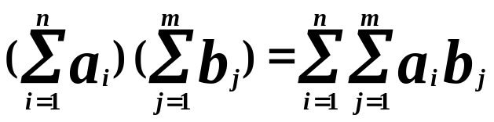
环的运算性质
定理10.16 设<R,+,·>是环，则
(1) ∀a∈R，a0 = 0a = 0
(2) ∀a,b∈R，(−a)b = a(−b) = −ab
(3) ∀a,b,c∈R，a(b−c) = ab−ac， (b−c)a = ba−ca
(4) ∀a₁,a₂,...,a_{n},b₁,b₂,...,b_{m}∈R (n,m≥2) 
证 (1) ∀a∈R有 a0 = a(0+0) = a0+a0
由环中加法的消去律得a0=0. 同理可证0a=0.
(2) ∀a,b∈R，有
 (−a)b+ab =(−a+a)b = 0b = 0
ab+(−a)b =(a+(−a))b = 0b = 0
(−a)b是ab的负元. 由负元惟一性(−a)b= −ab，同理a(−b)= −ab

Slide 36
第十章 习题课
主要内容
半群、独异点与群的定义
群的基本性质
子群的判别定理
陪集的定义及其性质
拉格朗日定理及其应用
循环群的生成元和子群
置换群与Polya定理
环的定义与性质
特殊的环

Slide 37
练习1
1. 判断下列集合和运算是否构成半群、独异点和群.
(1) a 是正整数，G = {a^{n} | n∈Z}, 运算是普通乘法.
(2) Q⁺是正有理数集，运算为普通加法.
(3) 一元实系数多项式的集合关于多项式加法.
解
(1) 是半群、独异点和群
(2) 是半群但不是独异点和群
(3) 是半群、独异点和群
方法：根据定义验证，注意运算的封闭性

Slide 38
练习2
2. 设V₁= <Z, +>, V₂ = <Z, ⋅>,其中Z为整数集合, + 和⋅ 分别代表普通加法和乘法. 判断下述集合S是否构成V₁和V₂的子半群和子独异点.
(1) S= {2k | k∈Z}
(2) S= {2k+1 | k∈Z}
(3) S= {−1, 0, 1}
解
(1) S关于V₁构成子半群和子独异点，但是关于V₂仅构成子
半群
(2) S关于V₁不构成子半群也不构成子独异点，S关于V₂构
成子半群和子独异点
(3) S关于V₁不构成子半群和子独异点，关于V₂构成子半群
和子独异点

Slide 39
练习3
3. 设Z₁₈ 为模18整数加群, 求所有元素的阶.
解：
|0| = 1, |9| = 2， |6| = |12| = 3, |3| = |15| = 6,
|2| = |4| = |8| = |10| = |14| = |16| = 9,
|1| = |5| = |7| = |11| = |13| = |17| =18,
说明：
群中元素的阶可能存在，也可能不存在.
对于有限群，每个元素的阶都存在，而且是群的阶的因子.
对于无限群，单位元的阶存在，是1；而其它元素的阶可能存在，也可能不存在.（可能所有元素的阶都存在，但是群还是无限群）.

Slide 40
练习4
4．证明偶数阶群必含2阶元.
由 x² = e ⇔ |x| = 1 或2.
换句话说, 对于G中元素x，如果 |x| >2, 必有x⁻¹≠ x.
由于 |x| = |x⁻¹|，阶大于2的元素成对出现，共有偶数个.
那么剩下的 1 阶和 2 阶元总共应该是偶数个.
1 阶元只有 1 个，就是单位元，从而证明了G中必有 2 阶元.

Slide 41
有关群性质的证明方法
有关群的简单证明题的主要类型
证明群中的元素某些运算结果相等
证明群中的子集相等
证明与元素的阶相关的命题.
证明群的其它性质，如交换性等.
常用的证明手段或工具是
算律：结合律、消去律
和特殊元素相关的等式，如单位元、逆元等
幂运算规则
和元素的阶相关的性质. 特别地，a为1阶或2阶元的充分必要条件是a⁻¹= a.

Slide 42
证明方法
证明群中元素相等的基本方法就是用结合律、消去律、单位元及逆元的惟一性、群的幂运算规则等对等式进行变形和化简.
证明子集相等的基本方法就是证明两个子集相互包含
证明与元素的阶相关的命题，如证明阶相等，阶整除等. 证明两个元素的阶r 和 s 相等或证明某个元素的阶等于r，基本方法是证明相互整除. 在证明中可以使用结合律、消去律、幂运算规则以及关于元素的阶的性质. 特别地，可能用到a为1阶或2阶元的充分必要条件是a⁻¹ = a.

Slide 43
练习5
5．设G为群，a是G中的2 阶元，证明G中与a可交换的元素构成G的子群.
证 令H= { x | x∈G ∧ xa = ax}, 下面证明H是G的子群.
首先e属于H，H是G的非空子集.
任取x, y ∈H，有
(xy⁻¹) a = x(y⁻¹a ) = x(a⁻¹y)⁻¹ = x(ay)⁻¹
= x(ya)⁻¹ = xa⁻¹y⁻¹ = xay⁻¹ = axy⁻¹ = a(xy⁻¹)
因此 xy⁻¹属于H. 由判定定理命题得证.
分析：
证明子群可以用判定定理，特别是判定定理二.
证明的步骤是：
验证 H 非空
任取 x, y∈H，证明xy⁻¹∈H

Slide 44
练习6
6. (1) 设G为模12加群, 求<3> 在G中所有的左陪集
(2) 设 X= {x | x∈R, x ≠0,1}, 在X上如下定义6个函数：
f₁(x) = x， f₂(x) =1/x, f₃(x) = 1−x,
f₄(x) = 1/(1−x), f₅(x) = (x−1)/x, f₆(x) = x/(x−1),
则G = {f₁, f₂, f₃, f₄, f₅, f₆}关于函数合成运算构成群. 求子群
H={f₁, f₂} 的所有的右陪集.
解 (1) <3> = {0, 3, 6, 9}, <3>的不同左陪集有3个，即
0+<3> = <3>,
1+<3> = 4+<3> = 7+<3> = 10+<3> = {1, 4, 7, 10} ,
2+<3> = 5+<3> = 8+<3> = 11+<3> = {2, 5, 8, 11}.
(2) {f₁, f₂}有3个不同的陪集，它们是：
H，Hf₃ = {f₃, f₅}, Hf₄ = {f₄, f₆}.

Slide 45
练习7
7．设 H₁,H₂分别是群G 的 r, s 阶子群，若(r,s) = 1，证明H₁∩H₂ = {e}.
证 H₁∩H₂≤H₁，H₁∩H₂ ≤H₂. 由Lagrange定理，|H₁∩H₂| 整除r，也整除s. 从而 |H₁∩H₂| 整除 r与s 的最大公因子. 因为(r,s) = 1, 从而 |H₁∩H₂ | = 1. 即 H₁∩H₂ = {e}.
某些有用的数量结果：设a是群G元素，C为G的中心
N(a)={ x | x∈G, xa=ax }，
|C| 是 |N(a)| 和 |G| 的因子，|a| 是 |N(a)| 和 |G| 的因子
|H| = | xHx⁻¹|
|a^{n}| 是 |a| 的因子
a²=e ⇔ a=a⁻¹⇔ |a|=1,2

Slide 46
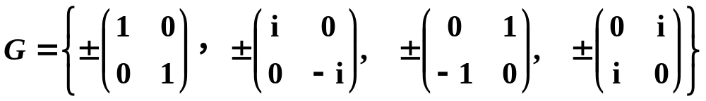
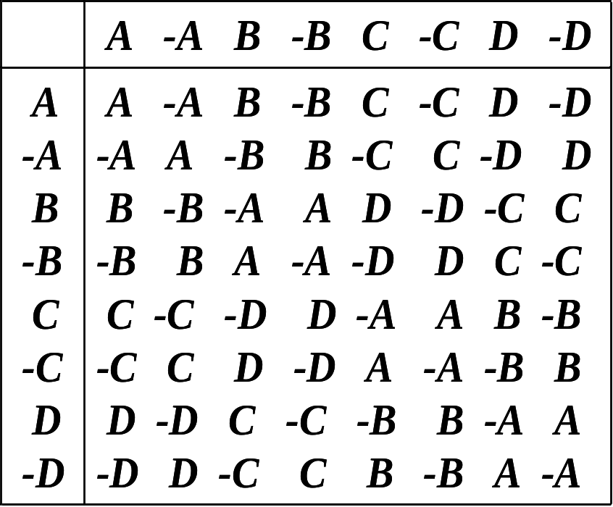
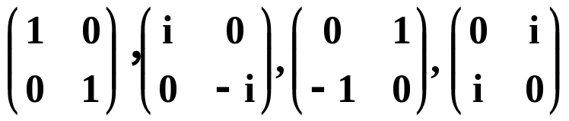
练习8
8．设 i 为虚数单位，即 i ² = −1, 令
则G关于矩阵乘法构成群. 找出G的所有子群.
解 令A, B, C, D分别为
,
G的子群有6个，即
平凡子群：<A> = {A}, G
2 阶子群：<-A> = {A, -A},
4 阶子群：<B> = {A,B,-A,-B},
<C> = {A,C,-A,-C},
<D> = {A,D,-A,-D},

Slide 47
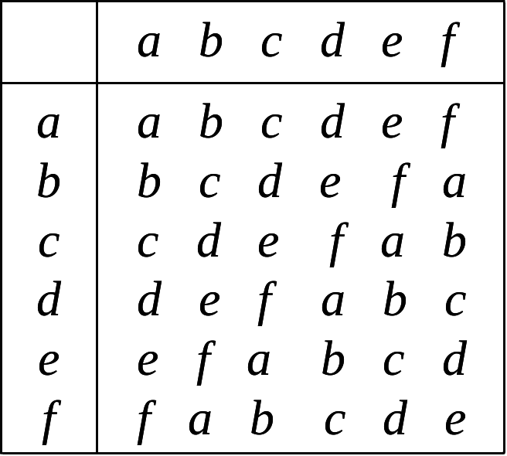
练习9
9．设群G的运算表如表所示，问G是否为循环群？如果是，求出它所有的生成元和子群.
解
易见 a 为单位元.
由于|G|=6, |b|=6, 所以 b 为生成元. G=<b>为循环群. |f |=6, 因而 f 也是生成元
|c|=3, |d|=2, |e|=3, 因此 c,d, e不是生成元.
子群：<a>={a}, <c>={c, e, a},
<d>={d, a}, G .

Slide 48
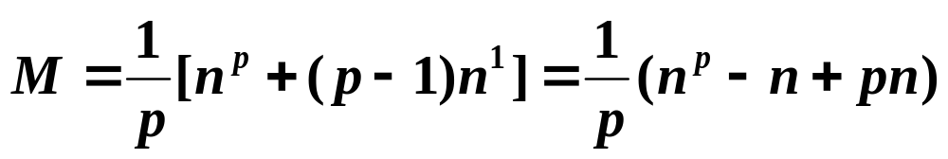
练习10
10. 证明Fermat小定理：设 p为素数，则 p|(n^{p}−n)
证：考虑一个圆环上等距离穿有 p个珠子，用 n 种颜色对珠
子着色. 考虑围绕中心旋转，则群是
G={ σ₁, σ₂, … , σ_{p} }
σ₁=(•)(•)…(•)
σ₂=(• • … •)
…
σ_{p}=(• • … •)
根据Polya定理，不同的着色方案数是
于是 p|(n^{p}−n)

Slide 49
练习11
11. 在整数环中定义∗和◇两个运算, ∀a,b∈Z 有
a∗b = a+b−1, a◇b = a+b−ab.
证明<Z, ∗,◇>构成环
证 ∀a,b∈Z有a∗b, a◇b∈Z, 两个运算封闭. 任取a,b,c∈Z
(a∗b)∗c = (a+b−1)∗c = (a+b−1)+c−1 = a+b+c−2
a∗(b∗c) = a∗(b+c−1) = a+(b+c−1)−1 = a+b+c−2
(a◇b)◇c = (a+b−ab)◇c = a+b+c− (ab+ac+bc)+abc
a◇(b◇c) = a◇(b+c−bc) = a+b+c− (ab+ac+bc)+abc
∗与◇可结合，1为∗的单位元. 2−a为a关于∗的逆元. Z关于∗构成交换群, 关于◇构成半群. ◇关于∗ 满足分配律.
a◇(b∗c) = a◇(b+c−1) = 2a+b+c−ab−ac−1
a◇b)∗(a◇c) = 2a+b+c−ab−ac−1
<Z, ∗,◇>构成环

Slide 50

练习12
12. 判断下列集合和给定运算是否构成环、整环和域, 如果不构成, 说明理由.
(1) A = { a+bi | a,b∈Q }, 其中i²= −1, 运算为复数加法和乘法.
(2) A={ 2z+1 | z∈Z}, 运算为实数加法和乘法
(3) A={ 2z | z∈Z}, 运算为实数加法和乘法
(4) A={ x | x≥0∧x∈Z}, 运算为实数加法和乘法.
(5)
, 运算为实数加法和乘法
解 (1) 是环, 是整环, 也是域.
(2) 不是环, 因为关于加法不封闭.
(3) 是环, 不是整环和域, 因为乘法没有么元.
(4) 不是环, 因为正整数关于加法的负元不存在.
(5) 不是环, 因为关于乘法不封闭.

